Slide 1
Pohjois-Suomen elinvoimakeskus
Maantietoimitus,
MAANTIEN 848 (KOITELINKOSKENTIE) JA MAANTIEN 18718 (HUTTUKYLÄNTIE) JALANKULKU- JA PYÖRÄILYVÄYLÄ VÄLILLÄ KOITELI – HUTTUKYLÄ, OULU
Aloituskokous 15.10.2026

Slide 2
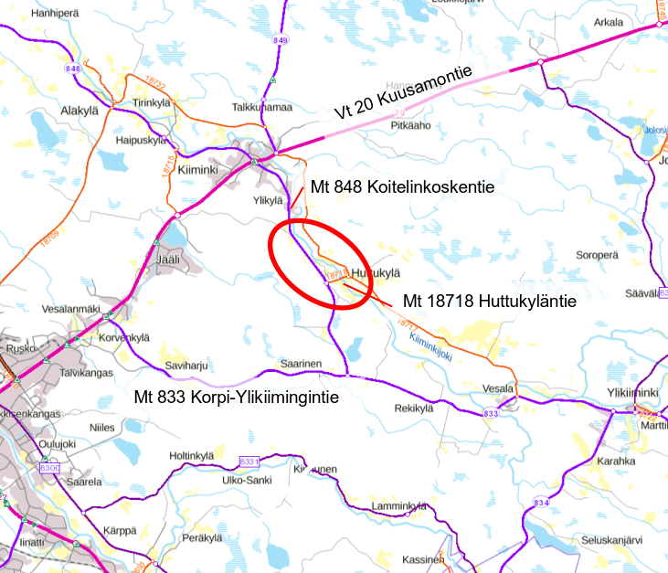
KOITELINKOSKENTIE JA HUTTUKYLÄNTIE JALANKULKU- JA PYÖRÄILYVÄYLÄ VÄLILLÄ KOITELI – HUTTUKYLÄ, OULU
Maantietoimituksen hakijana on Pohjois-Suomen Elinvoimakeskus.
Maanhankintavastaavana toimii Sami Mantere Pohjois-Suomen Elinvoimakeskuksesta. Kari Viik Ramboll CM Oy:lta toimii avustajana.
Korvaukset maksetaan Pohjois-Suomen Elinvoimakeskuksen kautta.
Elinvoimakeskuksen rakennuttamisen projektipäällikkönä toimii Ville Koskenkorva.
Hankkeen urakoitsijana toimii Maarakennus J Päkkilä Oy.
Hankkeen ensisijaisena tavoitteena on suunnitella ratkaisut, joilla parannetaan maanteiden liikenteen sekä jalankulkijoiden ja pyöräilijöiden turvallisuutta ja sujuvuutta suunnittelualueella.
Hanke kytkeytyy Oulun seudun pyöräilyn liikennejärjestelmäsuunnitelmaan 2030 ja valmistuessaan täydentää pyöräilyn aluereitistöä.

Slide 3
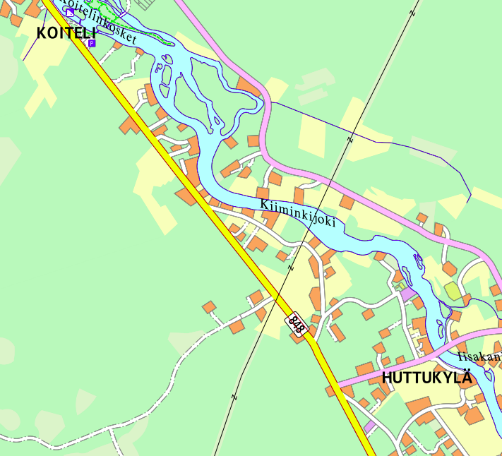
Hankkeen toimenpiteet
Hanke toteutetaan vaiheittain. Ensimmäisessä rakennusvaiheessa vuosina 2026–27 toteutetaan jalankulku- ja pyörätie välille Koiteli - Runttilan yksityistie sekä Koitelinkoskentien ja Huttukyläntien risteysjärjestelyt
Tiesuunnitelmalla rakennetaan mm. seuraavat toimenpiteet suunnitelma-alueella:
  Jalankulku- ja pyörätien rakentaminen Koitelinkoskentie rinnalle Runttilantielle saakka
  Uusien pysäkkijärjestelyjen rakentaminen Koitelinkosken ja Törmäläntien kohdille
  Nykyisten pysäkkijärjestelyiden päivitys Runttilantien ja Huttukyläntien liittymissä
  Huttukyläntien liittymäalueen parantaminen, Lehmiläntien katkaisu ja Lehmiläntien korvaavan ajoyhteyden rakentaminen
  Valaistuksen uusiminen maanteiden osalta, jalankulku- ja pyörätien valaistuksen ra kentaminen
  Rakentamistyöt käynnistyvät alueen haltuunoton jälkeen ja hanke on valmis kesällä 2027.

Slide 4
Rakentamisen aikana
Urakassa tehtävä puuston poisto
  Poistettava hyötypuusto jää kiinteistön omistajalle. Puut katkotaan kauppamittoihin ja kasataan yhteen paikkaan kiinteistön rajalle, maanomistajan puolelle.
  Tilaajan alueelta hyötypuun poisto tehdään kauppamittoihin.
  Puuston mittaus kuuluu urakoitsijalle. Pienpuusto (<5 cm) jää urakoitsijalle. Tilaajan puusto jää urakoitsijalle.
  Urakoitsija vastaa kantojen sekä muun sopimusalueelta poistettavan kasvillisuuden poistosta.
Mahdolliset muut varottavat rakenteet, joita ei ole tiedossa (esim. talousvesikaivot, kiinteistöjen omat johdot ja laitteet yms.) tulee ilmoittaa ennen töiden alkua urakoitsijalle.
Mahdollinen tärinä, kova pöly tai vastaava. Ottakaa heti yhteyttä
  Työmaapäällikköön tai konekuskiin, että nyt tärisee liikaa.
  Pyritään yhteisesti ennalta estämään vahingot.
Jos vahinko tulee, niin ottakaa heti yhteys
  Urakoitsijaan
  Elinvoimakeskuksen projektipäällikköön

Slide 5
Edunvalvontakulut
Edunvalvonnasta voidaan määrätä korvausta 50 €/kokous, ilman todistusta ansion menetyksestä. Korvausta voidaan määrätä vain edunvalvonnasta toimituksessa (toimituskokous/maastokatselmus), ei suunnittelunaikaisesta tai muusta edunvalvonnasta. Korvaus sisältää matkat paikkakunnan sisällä. Vain yhdelle tilan edustajalle voidaan määrätä korvausta kokouksesta.
Tilan omistajan/edustajan tulee vaatia korvausta edunvalvonnasta.
Tätä suuremmat edunvalvonta kustannukset tulee esittää korvausvaatimuksena toimituksen loppuvaiheessa.
Asiamiehen käytöstä voidaan määrätä kohtuullinen korvaus riippuen korvausasian laajuudesta ja asian vaatimasta asiantuntemuksesta. Asiamiehen käytöstä tulee esittää kirjallinen korvausvaatimus perusteluineen.
Edunvalvontakulut maksetaan muiden korvausten yhteydessä toimituksen päätyttyä.

Slide 6
Hankkeen yhteystiedot
Pohjois-Suomen Elinvoimakeskuksen projektipäällikkö:
Ville Koskenkorva, p. 029 503 7061, ville.koskenkorva@elinvoimakeskus.fi
Maanhankintaa ja korvauksia koskevissa asioissa:
Sami Mantere, Pohjois-Suomen Elinvoimakeskus p. 050 3511 603, sami.mantere@elinvoimakeskus.fi
Avustajana Kari Viik, p. 040 765 5228, kari.viik@ramboll.fi
Rakennuttajakonsultti Welado Oy
Valvoja Hannele Mikkola, p. 040 836 1531, hannele.mikkola@welado.fi
Urakoitsija Maarakennus J Päkkilä Oy
Työmaapäällikkö Harri Hoppula, p. 044 773 4591, harri.hoppula@jpakkila.fi
Hankkeen sivut Väyläviraston-sivuilla:
https://vayla.fi/mt-848-ja-mt-18718-jkpp-koiteli-huttukyla-oulu

